Slide 1

Blottery
2019 Graduate Project Secondary Presentation
after-used electric car battery management System with BlockChain
김서윤 이승수 이원창

Slide 2
Contents
Intro -What is Blottery?
Why we need After-Used Battery Management System?
AS-IS: current Electric Car Battery Management System
TO-BE: Blottery System
Schedule & Role
Demo Video
References
Notes:
Schedule: 고도화계획, Role: 역할

Slide 3
1. Intro
What is Blottery?
Blockchain + Battery
Electric car after-used battery flow management system
Application to monitoring after-used electric car batteries Circulation
Target User: Gov. branch employee + Recycling Center administrators
SDLC type: Proto-typing Model
Type: Application (device: mobile, tablet)
Notes:
요구분석이 명확치 않아 프로토타입 모델로 구현.
정부 배터리관련부서 직원이나, 재활용센터 관리자가 모니터링 하기 위한 어플

Slide 4
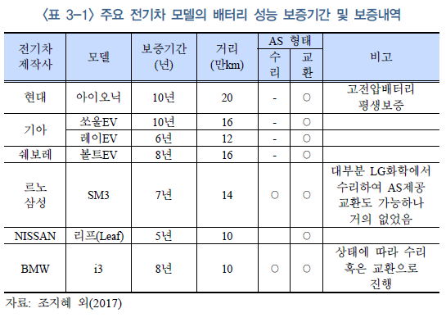
2. Why we need After-Used Battery Management System?
Electric Car Distribution
~2013 1st Generation Users: 2000+
~2016 2nd Generation Users: 10000+
5~10 years
2nd users
1st users
Notes:
전기차 보급량이 많은데 2013년 최초 보조금 지급시작 이후로 보증기간(5~7년,10만km)이 끝나서 이제 1세대 구매자들의 폐배터리가 발생할 것
따라서 폐배터리 처리시설이 필요한 시점.
국내에선 아직 폐배터리 처리절차가 미흡하고 처리비용/책임의 주체가 미비함 (EPR: 생산자책임자제도에 포함되지 않음)

Slide 5
2. Why we need After-Used Battery Management System?
Electric Car Battery Capacity Remaining
Avg Elec-Car Cost: 45 Million won
70~80% capacity still available
Li-ion
Battery
Notes:
폐배터리 가격의 60%는 배터리 셀 등의 기관. 이 부분을 재활용해 경제적 가치 창출. 배터리가격은 전체 전기차 비용의 ¼~½ 까지 차지. 배터리 수명은 아예 못쓰는 것이 아니라 70~80% 정도로 수명이 감소한 상태를 말함.
따라서 폐배터리 유통관리에 대한 필요성이 시급함.
따라서 폐배터리 재활용을 통한 환경,경제적 측면의 개선이 필요.

Slide 6
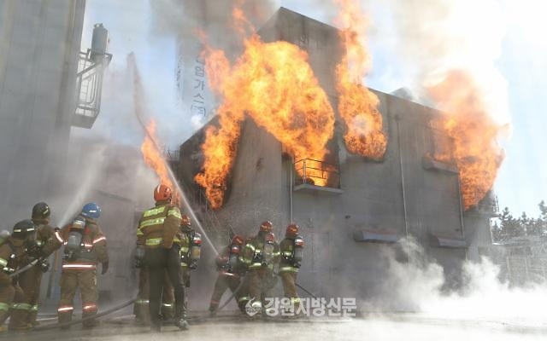

2. Why we need After-Used Battery Management System?
Reasons for Battery Management System
No related Facilities
1.Battery Safety
2. Environment Problem
Notes:
**왜 시스템이 필요한지 강조. 부정사례,신뢰도 문제(화재) 등

Slide 7
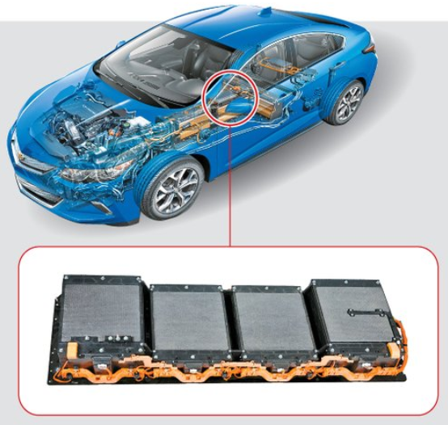
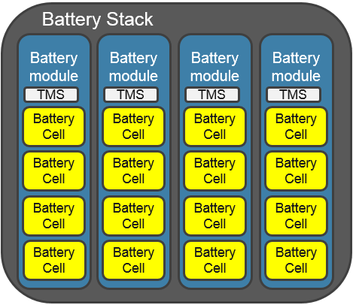
Electric Car battery Pack Structure
3. AS-IS: current Electric Car Battery Management System
Elec-Car Battery Moduled Structure
Battery Pack | BMS / N Stacks
Battery Stack | N*Modules
Battery Module | TMS / N*Cells
Battery Cell | Materials
After-Used Battery Pack
Notes:
폐배터리 가격의 60%는 배터리 셀 등의 기관. 이 부분을 재활용해 경제적 가치 창출. 배터리가격은 전체 전기차 비용의 ¼~½ 까지 차지. 배터리 수명은 아예 못쓰는 것이 아니라 70~80% 정도로 수명이 감소한 상태를 말함.
따라서 폐배터리 유통관리에 대한 필요성이 시급함.
따라서 폐배터리 재활용을 통한 환경,경제적 측면의 개선이 필요.

Slide 8
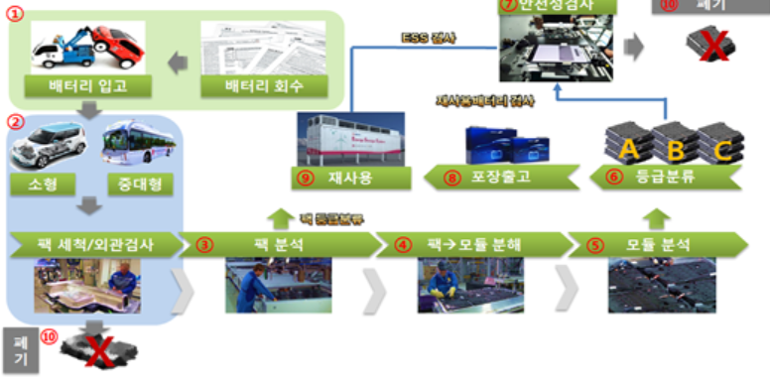
Current Electric Car After-Used Battery Recycling Process
3. AS-IS: current Electric Car Battery Management System
Battery
Life-Cycle Chain
After-Used Battery
Recycling Center
Notes:
현재 배터리관리시스템은 딱히 없는 실정이라 이 부분에 대한 사진을 찾기 힘들어 일단 제주도 사례의 프로세스 사진을 갖다 넣었습니다.
**여기서 배터리를 블록체인으로 해야하는 이유 추가설명 필요: 보조금 부분에서 사람들이 악용할 가능성, 등 사례제시

Slide 9
Current Electric Car After-Used Battery Recycling Process
3. AS-IS: current Electric Car Battery Management System
Battery Recycling Tasks:
Normalized after-used Battery management/certificate system to evaluate value
Construct DB system for stats-based Battery life-cycle management system
Management based on Big data at each life-cycle
→ Transparancy, flow history management,
battery distribution monitoring
Notes:
이중 빨간 부분이 저희 시스템에서 해결가능한 부분입니다.
*필요한 사항: (해석)
-배터리관리시스템 표준화: 폐기물/중고부품 재사용할지를 정하고 팩/모듈 단위로 잔존가치 평가를 표준화
(재사용/재구성 인증절차 명확히)
-배터리 생애주기 통계 관리시스템 구축: 전기차 관련 별도의 폐기물 코드 지정, 사용후 국내흐름을 용이하게
파악해야함. (연관기관:환경공단 EcoAS)
사용후 배터리의 생산,검사,정비,탈거,재사용/재활용의 전주기 빅데이터 관리 필요.

Slide 10







Specs of Our Project
4. TO-BE: Blottery System
Language
Cryptocurrency
DB
Ethereum tool
Mobile
METAMASK

Slide 11
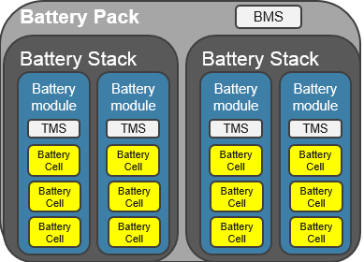
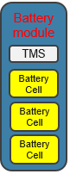
Basic Battery Unit = Battery Module
4. TO-BE: Blottery System
Battery Structure
Pretend Battery Module as a Unit
Thermo-Management Sensors
+/-pole matrial
Sep Membrance
Electrolyte

Slide 12
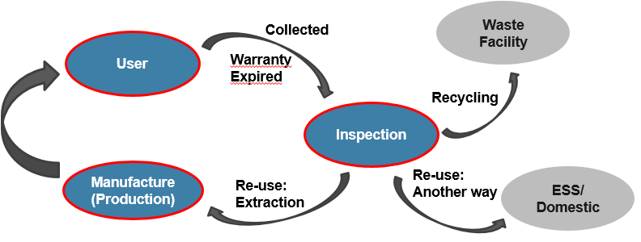
4. TO-BE: Blottery System
Life-Cycle of Electric Car’s after-used battery
<flow of States at Battery Life-Cycle Chain>
<Classification at Inspection State>
-Extraction: re-using after-used battery recycled at module/cell level
-Recycling: extract useful ingredients from after-used battery and use it for recycled Battery
-Another way: recycle after-used batteries for making ESS, and other battery usages
Notes:
그래프는 UML로 대체할 예정.
검사단계에서 Reuse(재사용)/Recycling(재활용)/SecondaryUsage(이차사용) 으로 분류가 되는데 이 중 우리는 BID가 유지되는 Reuse에 초점을 맞춰서 이력관리할 것임.

Slide 13
4. TO-BE: Blottery System
Life-Cycle of Electric Car after-used battery State
<flow of States at Battery Life-Cycle Chain>
We will Scope-on here
<Classification at Inspection State>
-Extraction: re-using after-used battery recycled at module/cell level
-Recycling: extract useful ingredients from after-used battery and use it for recycled Battery
-Another way: recycle after-used batteries for making ESS, and other battery usages
Notes:
그래프는 UML로 대체할 예정.
검사단계에서 Reuse(재사용)/Recycling(재활용)/SecondaryUsage(이차사용) 으로 분류가 되는데 이 중 우리는 BID가 유지되는 Reuse에 초점을 맞춰서 이력관리할 것임.

Slide 14
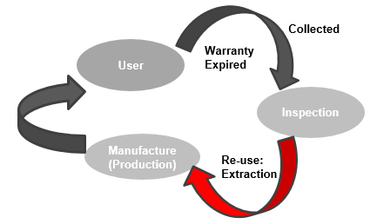
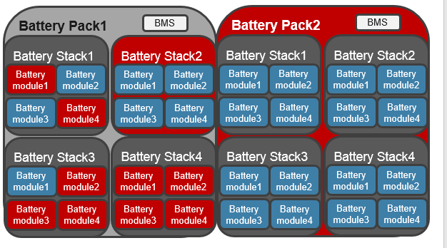
4. TO-BE: Blottery System
Inspection State Process
[Database] at Inspection State node
State: Waiting
(Inspection -> Manufacture)
ID 951127-1000000
carID 03가1234
start Date 2017-03-09
[Block-Chain] for each battery module
[Battery Pack Inspection State Result]
BMID TS_BTP05_P1_S1_M2
prevBMID TS_BTP01_P2_S1_M3
moduleInfo -Manufacture State Log
-userID: 9511271000000
-date: 2017-03-09
BID TS_BTP05
battery pack state info:
-Pack Info 2, 50%
-Stack Info 4, 75%
-Module Info 4, 25%
select available
modules info
BMID TS_BTP05_P1_S1_M3
prevBMID TS_BTP02_P3_S7_M5
moduleInfo -Manufacture State Log
-userID: 9511271000000
-date: 2017-03-09
S1_M2
S1_M3
BMID TS_BTP05_P1_S3_M1
prevBMID NULL
moduleInfo -Manufacture State Log
-userID: 9511271000000
-date: 2017-03-09
S3_M1
Notes:
배터리 팩에서 모듈단위까지 분해해서 재사용.
blockChain에서 previousBID는 이전에 기록된 모듈의 ID, BID는 현재 모듈 ID
prevBID가 비어있는 경우는 새로운 배터리모듈을 사용한 경우. UserID,시작일, 배터리성능 등을 moduleInfo에 기록해준다.

Slide 15
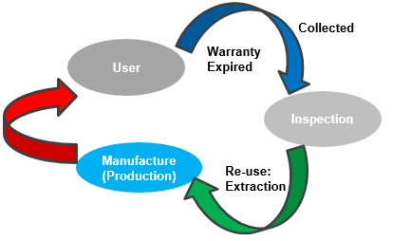
4. TO-BE: Blottery System
Cumulative Block record
How to record data on Block-Chain
2. After [Using State]
BMID TS01_P1_S1_M2
prevBMID NULL
moduleLog
-Manufacture State Log
-personID: 950310
-carID: 03가0310
-Perfrom: 70%
-startDate: 20130510
1.After [Manufacture State]
BMID TS01_P1_S1_M2
prevBMID NULL
ModuleLog
-personID: 951127
-Perform: 20%
-startDate: 20130310
personID: Car Owner
personID: Manufacturer
3. After [Inspection State]
BMID TS01_P1_S1_M2
prevBMID NULL
moduleLog
-Manufacture State Log
-Using State Log
-personID: 950310
-inspection: Extraction
-startDate: 20190310
4. Start [Manufacture State] as new Battery Module
BMID TS01_P2_S1_M3
prevBMID TS01_P1_S1_M2 moduleLog NULL
personID: Inspector
Notes:
블록체인의 배터리 모듈이력과 현재 데이터베이스에 기록된 유저의 정보 등을 고려하여 배터리 검사 단계에서 배터리 성능을 평가, Reuse 방식이면 모듈로 분리돼서 약간의 공정이후 모듈단위로 재사용하고 블록체인에 기록.

Slide 16
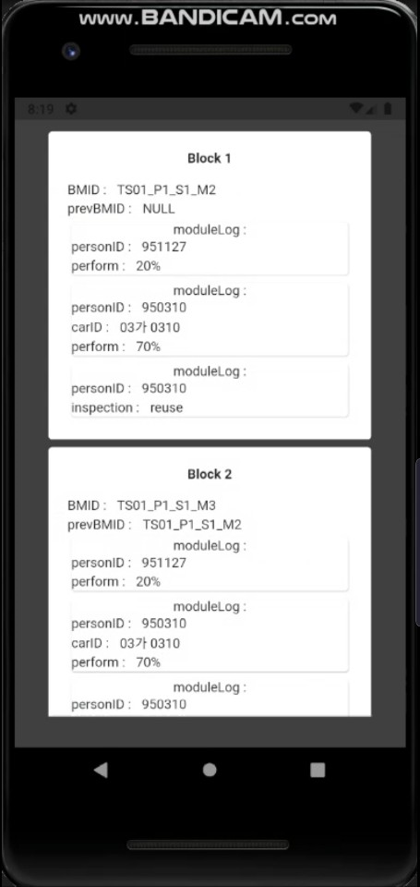
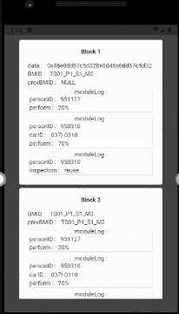
4. TO-BE: Blottery System
How to record data on Block-Chain
[Block] after Inspection State
[Block-Chain Format]
BMID TS01_P1_S1_M2
prevBMID NULL
moduleLog
-peronID: 951127
-Perform: 20%
-personID: 950310
-carID: 03가0310
-Perfrom: 70%
-personID: 950310
-inspection: reuse
{"jsonrpc":"2.0",
"method":"eth_sendTransaction",
"params":[{
"from":"0xb60e8dd61c5d32be8058bb8eb970870f07233155",
"to":"0xd46e8dd67c5d32be8058bb8eb970870f07244567",
"gas":"0x76c0","gasPrice":"0x9184e72a000",
"value":"0x9184e72a",
"data":"0xd46e8dd67c5d32be8d46e8dd67c5d32be8058bb8eb970870f072445675058bb8eb970870f072445675"
}],"id":1}
"data": "0xd46e8dd67c5d32be8d46e8dd67c5d32be8058bb8eb970870f072445675058bb8eb970870f072445675"
[TS01_P1_S1_M2]
[NULL]
[951127] [20] [950310] [03가0310] [70] [950310] [reuse]
|Manufacture |Using |Inspection
Push in fixed-length position
Notes:
블록체인의 배터리 모듈이력과 현재 데이터베이스에 기록된 유저의 정보 등을 고려하여 배터리 검사 단계에서 배터리 성능을 평가, Reuse 방식이면 모듈로 분리돼서 약간의 공정이후 모듈단위로 재사용하고 블록체인에 기록.

Slide 17
4. TO-BE: Blottery System
Summary
Key Points
Vitalizing Battery Recycling through Transparent History Management
Monitoring Realtime Battery Stock through Smart Contract
Market Size
On 2022, After-Used Battery Module will be expected to be over 20,000
Market Size of After-Used Battery is 204 Billion dollars, on 2019
Notes:
폐배터리 모듈 추정치: 2022년 기준, 출처: KEI(1099개*4), 자동차부품연(9155개*4)
**우리의 keypoint 두가지
- 투명한 이력관리를 통한 재활용 활성화,
-스마트컨트랙트를 활용한 실시간 재고내역 관리 언급해주고
기대가치:
-비용측면,
-재활용가능 모듈의 수(당위성_표 참조) 측면: 1000~9000개 정도

Slide 18
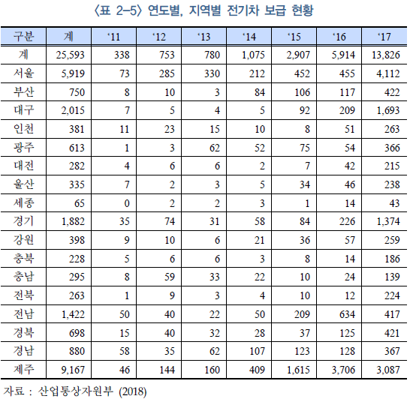
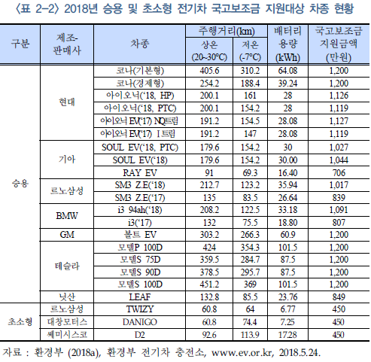
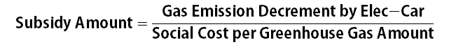
5. Schedule & Role
Advanced Plan
Data Improvement & Apply into Real-World
Applications & Promoting Solution
- Increasing Battery Security & Credibility
- Develop auto-Inspection&Scrapping period Prediction model
by Machine-Learning
- Application to Monitoring Similar Application
ex) LPG Gas Safety Monitoring
- Set Gov. Electric Car Subsidy individually based on Data Log
$$\text{Subsidy} \text{Amount}=\frac{\text{Gas} \text{Emission} \text{Decrement} \text{by} \text{Elec}\text{−}\text{Car}}{\text{Social} \text{Cost} \text{per} \text{Greenhouse} \text{Gas} \text{Amount}}$$
Notes:
나선형 모델로 spiral 2~3정도 계획,

Slide 19
5. Schedule & Role
Advanced Plan
Data Improvement & Apply into Real-World
Applications & Promoting Solution
- Increasing Battery Security & Credibility
- Develop auto-Inspection&Scrapping period Prediction model
by Machine-Learning
- Application to Monitoring Similar Application
ex) LPG Gas Safety Monitoring
- Set Gov. Electric Car Subsidy individually based on Data Log
$$\text{Subsidy} \text{Amount}=\frac{\text{Gas} \text{Emission} \text{Decrement} \text{by} \text{Elec}\text{−}\text{Car}}{\text{Social} \text{Cost} \text{per} \text{Greenhouse} \text{Gas} \text{Amount}}$$
Notes:
나선형 모델로 spiral 2~3정도 계획,
Multisig방식으로 블록체인 상 익명성 유지.
SmartContract로 실시간 단위거래+고의적변경방지로 신뢰도 보장가능.

Slide 20
5. Schedule & Role
Team member Role
Seungsoo-Lee
- Architecture Design & Back end(Firebase)
Seoyun-Kim
- Front end(Flutter) & Back end Connection
Wonchang-Lee
- Back end(Solidity Smart Contract)

Slide 21
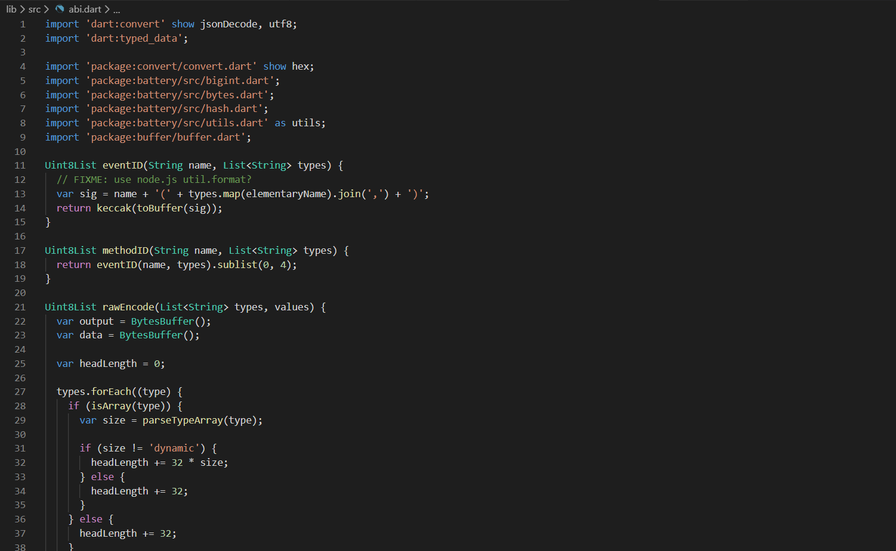
6. Demo Video
Program Codes
Etherium Connecting Code
Notes:
시연영상 순서: 1분 가량
<사용자 모듈>에서 보증기간 만료에 따라 <검사 모듈>로 이동하고 그 과정에 저장이 필요한 정보가 블록체인에 기록되는 과정 등 어플리케이션 기능들 설명 예정

Slide 22
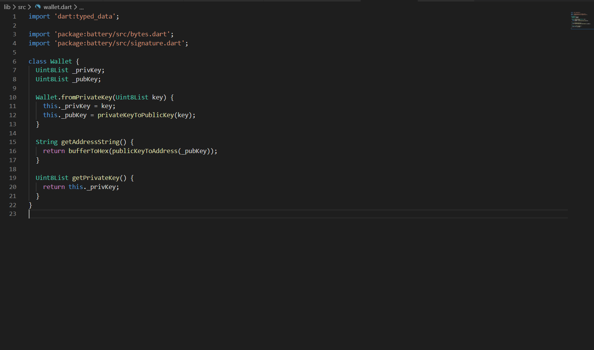
6. Demo Video
Program Codes
Notes:
시연영상 순서: 1분 가량
<사용자 모듈>에서 보증기간 만료에 따라 <검사 모듈>로 이동하고 그 과정에 저장이 필요한 정보가 블록체인에 기록되는 과정 등 어플리케이션 기능들 설명 예정

Slide 23
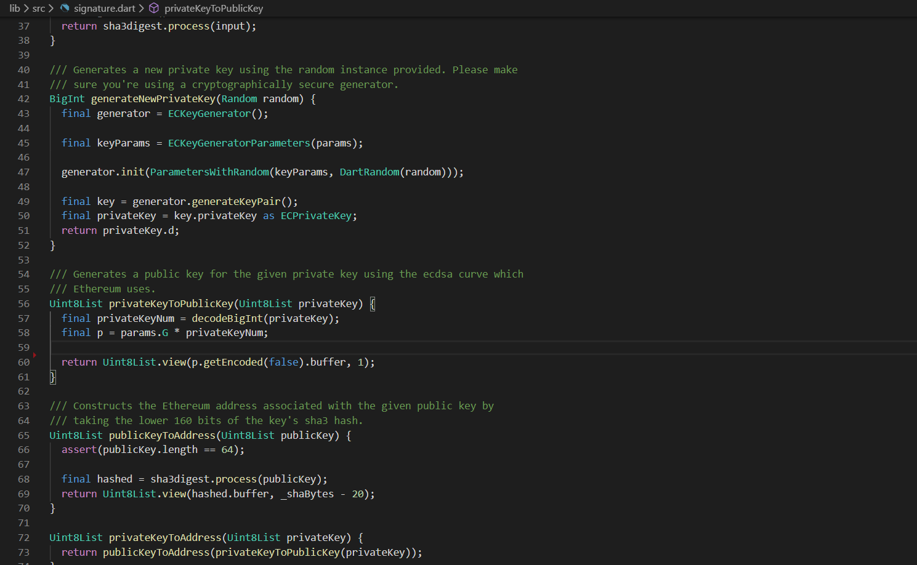
6. Demo Video
Program Codes
Notes:
시연영상 순서: 1분 가량
<사용자 모듈>에서 보증기간 만료에 따라 <검사 모듈>로 이동하고 그 과정에 저장이 필요한 정보가 블록체인에 기록되는 과정 등 어플리케이션 기능들 설명 예정

Slide 24
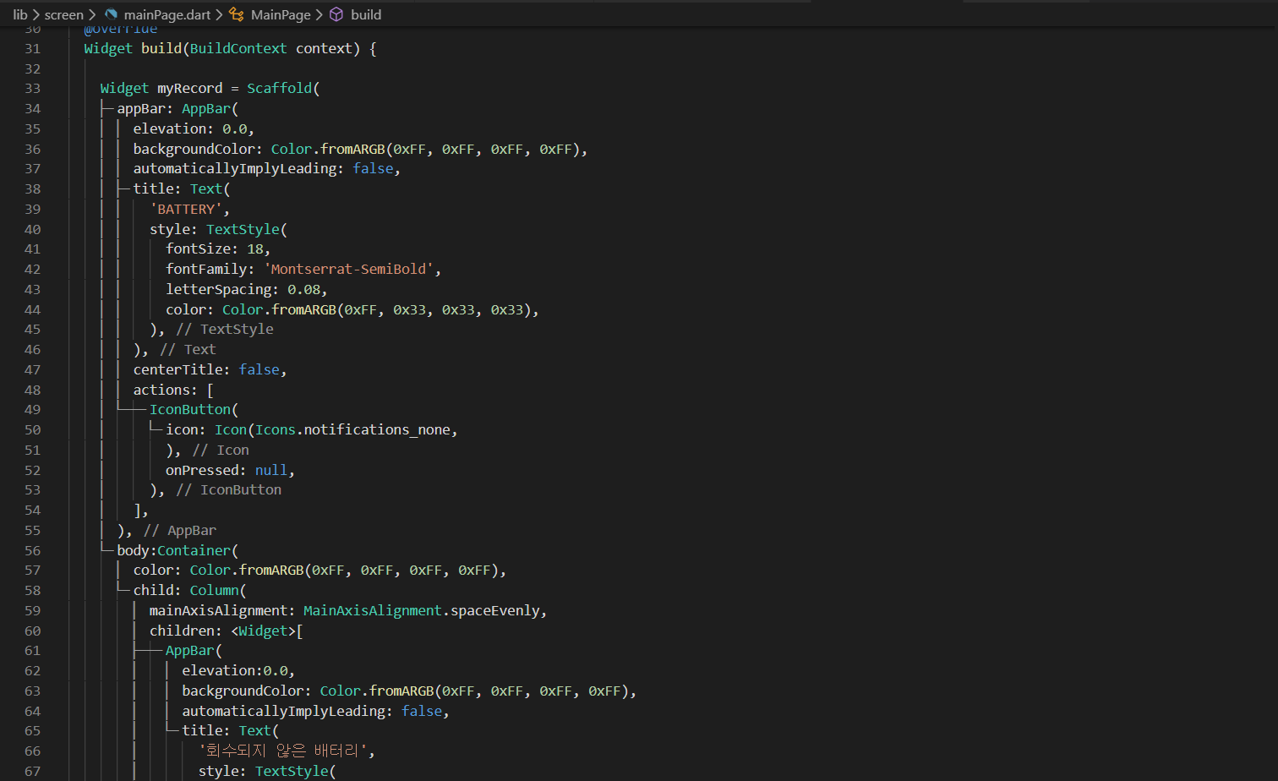
6. Demo Video
Program Codes
UI Component Code
Notes:
시연영상 순서: 1분 가량
<사용자 모듈>에서 보증기간 만료에 따라 <검사 모듈>로 이동하고 그 과정에 저장이 필요한 정보가 블록체인에 기록되는 과정 등 어플리케이션 기능들 설명 예정

Slide 25
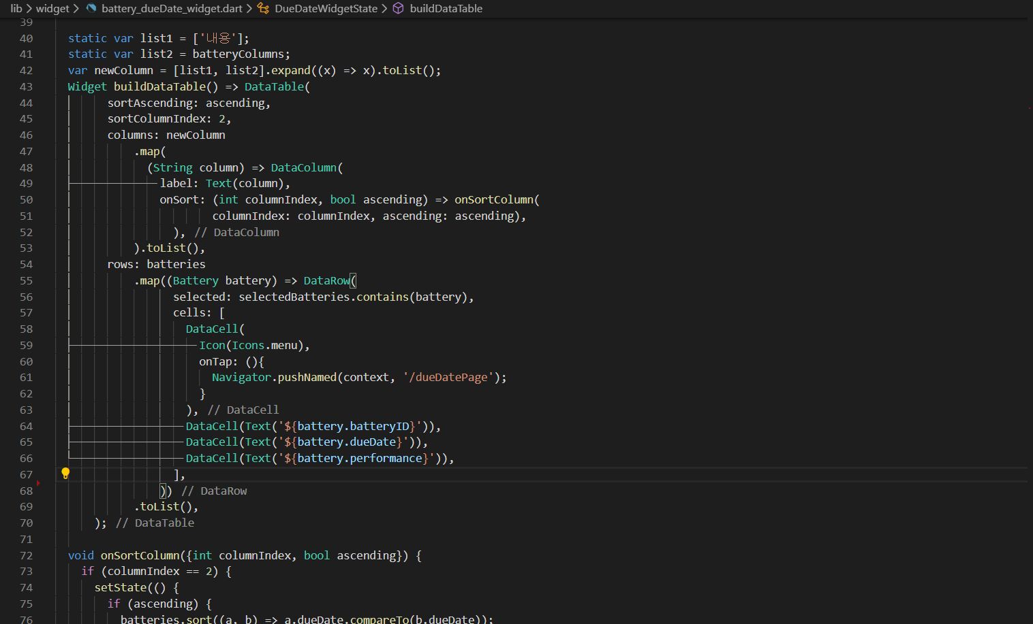
6. Demo Video
Program Codes
Notes:
시연영상 순서: 1분 가량
<사용자 모듈>에서 보증기간 만료에 따라 <검사 모듈>로 이동하고 그 과정에 저장이 필요한 정보가 블록체인에 기록되는 과정 등 어플리케이션 기능들 설명 예정

Slide 26
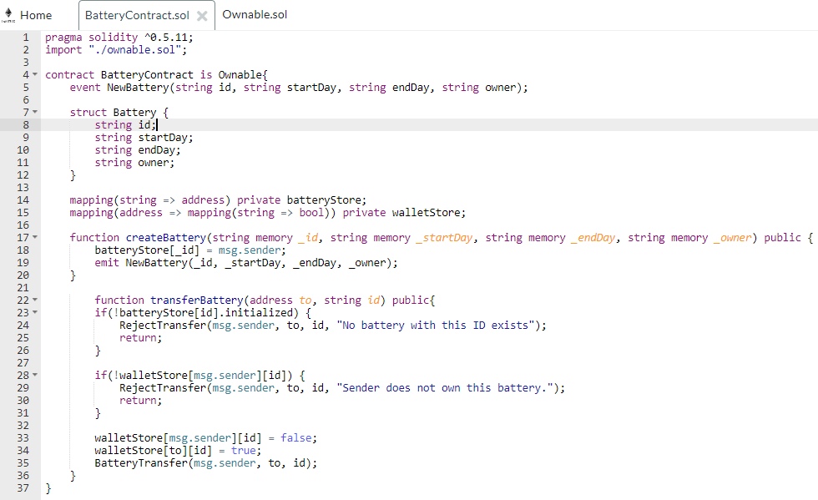
6. Demo Video
Program Codes
BatteryTransfering Smart Contract
Notes:
시연영상 순서: 1분 가량
<사용자 모듈>에서 보증기간 만료에 따라 <검사 모듈>로 이동하고 그 과정에 저장이 필요한 정보가 블록체인에 기록되는 과정 등 어플리케이션 기능들 설명 예정

Slide 27
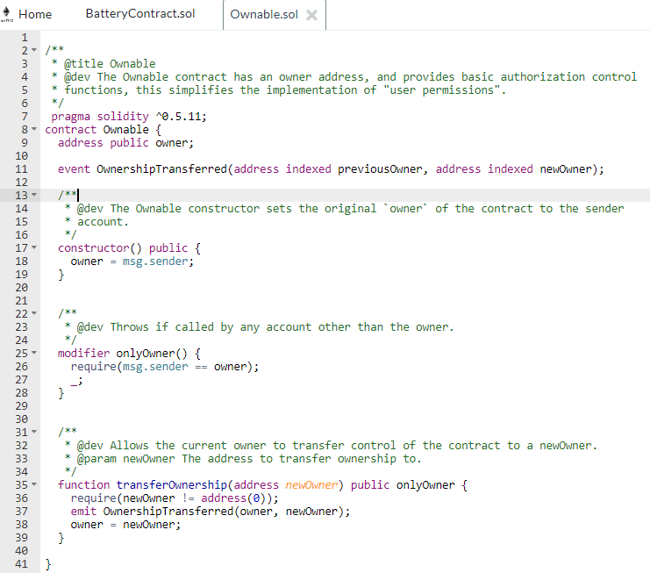
6. Demo Video
Program Codes
Notes:
시연영상 순서: 1분 가량
<사용자 모듈>에서 보증기간 만료에 따라 <검사 모듈>로 이동하고 그 과정에 저장이 필요한 정보가 블록체인에 기록되는 과정 등 어플리케이션 기능들 설명 예정

Slide 28
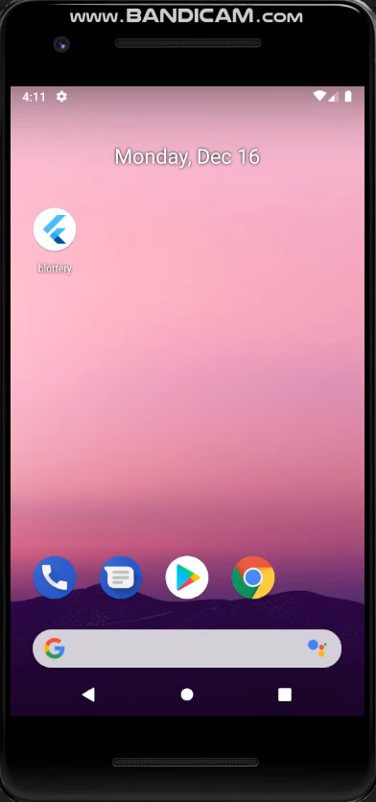
6. Demo Video
Demo Video
[Time-Table]
Time Contents
0:06~0:10 Splash
0:10~0:37 Login & Sign-In
0:37~0:53 Return Rate Graph
0:53~1:07 Battery List View
1:07~1:15 Block-Chain Log
Notes:
시연영상 순서: 1분 가량
<사용자 모듈>에서 보증기간 만료에 따라 <검사 모듈>로 이동하고 그 과정에 저장이 필요한 정보가 블록체인에 기록되는 과정 등 어플리케이션 기능들 설명 예정

Slide 29
7. References
-전기자동차 구매 보조금 제도 개선 방안 연구(2018)
Korea Energy Economics Institute
-전기차 사용 후 배터리 거래시장 구축을 위한 정책 연구(2019)
Korea Energy Economics Institute
Github Repository: Blottery
https://github.com/teddy309/Blottery/tree/lss_testbranch
Notes:
예상질문:
블록체인을 사용하는 이유 :
부품의 신뢰도는 무척 중요. 비싼 배터리를 재활용하려면, 신뢰기반 기술인 블록체인이 필요하다. (이력의 누락. 고의적 변경. 빠른 속도의 실시간 단위 거래 등 관리 가능)
* 환경 : 상태DB에 대하여 연결된 모든 노드의 합의하에 삭제 가능
블록체인에 저장하는 내용: 이력_ID
통합 DB에 저장하는 내용:
암호화방식 : 기존의 방식을 유지하되, 멀티시그 (두번 암호화)하여 향후 폐배터리에 대한 인증시 원 사용자에 대한 익명성 유지 가능 (요청시)

